Slide 1

GAZ
paliwo i produkt elektroenergetyczny

Slide 2
GAZ
Bezpieczeństwo
Konieczność Importu
Polityka
Pewność dostaw
Gaz dla klientów
Potrzeby rynkowe
Tanie ogrzewanie
Paliwo w domu
Dostępność
Gaz dla Gospodarki
Konkurencyjność
Nowe Technologie
Branże zużywające gaz
Własne wydobycie
Paliwo w energetyce
Sprawność bloków
Innowacyjność
Niskie emisje CO2
Kogeneracja
Wysokie koszty

Slide 3
Perspektywa paliwa
Perspektywa klienta

Slide 4
GAZ
Bezpieczeństwo
Konieczność Importu
Polityka
Pewność dostaw
Gaz dla klientów
Potrzeby rynkowe
Tanie ogrzewanie
Paliwo w domu
Dostępność
Gaz dla Gospodarki
Konkurencyjność
Nowe Technologie
Branże zużywające gaz
Własne wydobycie
Paliwo w energetyce
Sprawność bloków
Innowacyjność
Niskie emisje CO2
Kogeneracja
Wysokie koszty

Slide 5
Uzależnienie od importu gazu
Źródło: BP Statistical Review of World Energy 2015
Polska - 2014r.
UE - 2014r.
Źródło: BP Statistical Review of World Energy 2015

Slide 6
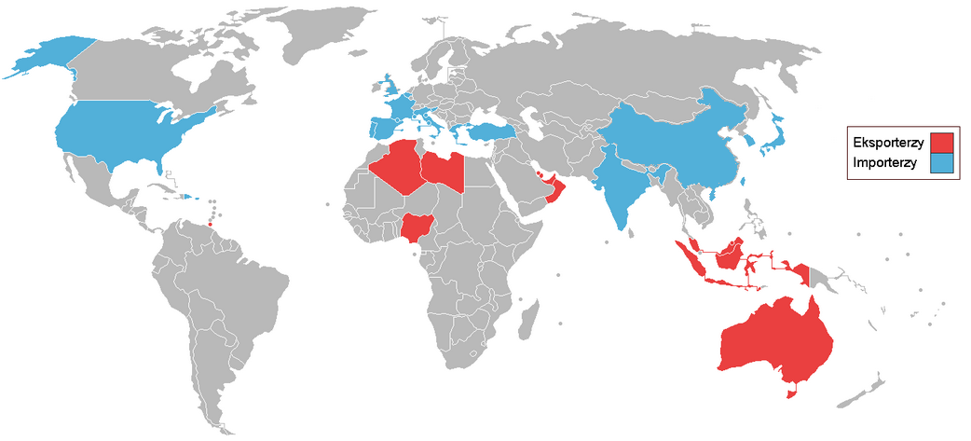
Import i eksport LNG
Źródło: International Gas Union
W ciągu ostatnich kilku lat do grona największych graczy rynku LNG będzie można zaliczyć również USA, które dzięki posiadanym zasobom oraz realizowanym inwestycjom będzie mogło przejąć prym w ilości eksportowanego surowca. Amerykański gaz może mieć
w przyszłości kluczowe znaczenie na kształtowanie się ceny gazu na kontynencie europejskim.

Slide 7
Ceny gazu na świecie
Ceny SPOT LNG [PLN/MWh]
Źródło: Reuters
Ceny SPOT gazu ziemnego [PLN/MWh]
Źródło: Reuters

Slide 8
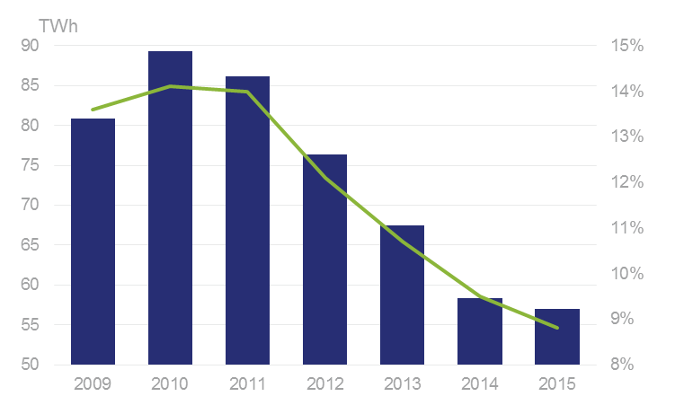
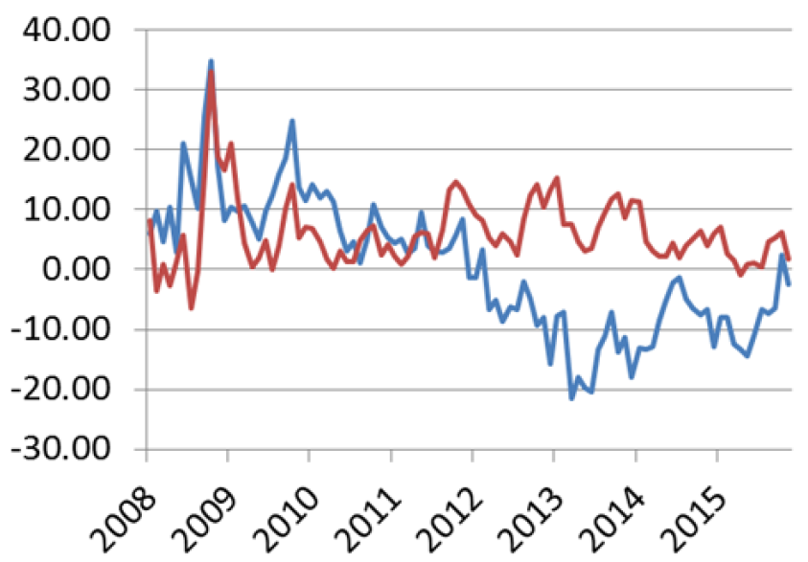
Energia z gazu w Europie
Produkcja energii elektrycznej z gazu na rynku niemieckim [TWh]
Moc zainstalowana w źródłach opalanych gazem ziemnym
w Europie to ok. 192 GW (stan na koniec roku 2015).
W latach 2013-2014, na skutek braku rentowności, europejskie koncerny energetyczne podjęły decyzję o zawieszeniu działalności (tzw. mothballing) jednostek wytwórczych o łącznej mocy
ok. 51 GW, z czego znaczna część (ok. 9 GW) to bloki wysokosprawne, których wiek nie przekracza 10 lat.
Łącznie szacuje się, że ok. 110 GW gazowych mocy wytwórczych CCGT pozostaje nierentownych.
Obecnie przeważają opinie, iż szczyt produkcji energii elektrycznej z gazu ziemnego miał miejsce w latach 2009-2010 (wtedy też podejmowano decyzje o budowie nowych mocy CCGT).
Ewolucja spreadów w Niemczech [EUR/MWh]
Źródło: BMI Research / Fitch Group
Clean Spark Spread
Clean Dark Spread
Tania (dotowana) energia elektryczna z OZE wypiera z rynku nowoczesne elektrownie gazowe CCGT, kluczowe z punktu widzenia dalszej integracji OZE (regulacyjność CCGT).
Spadające od połowy roku 2015 ceny gazu powodują, że część bloków gazowych powraca do pracy aby świadczyć pracę w okresach zwiększonego zapotrzebowania lub dużej zmienności generacji niesterowalnych OZE. Sytuacja ta skutkuje m.in. dodatnimi poziomami clean spark spread w Niemczech w godzinach PEAK na rynku SPOT
w początkach roku 2016.
Trwała poprawa rentowności mocy gazowych możliwa będzie jedynie poprzez zmianę modelu rynku (odejście od rynku jednotowarowego).
Źródło: Interim Report of the Sector Inquiry on Capacity Mechanisms, Komisja Europejska, 13.04.2016

Slide 9
Perspektywa paliwa
Perspektywa klienta

Slide 10
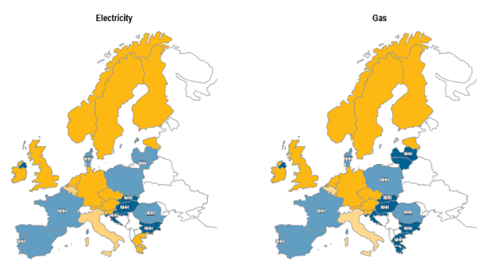
Rozwój rynku gazu i energii
Występowanie regulacji cen w UE oraz Norwegii
2009
III Pakiet Liberalizacyjny UE
Dyrektywa Parlamentu Europejskiego i Rady nr 2009/73/WE dotycząca wspólnych zasad rynku wewnętrznego gazu ziemnego
i uchylająca dyrektywę 2003/55/WE.
Rozporządzenie Parlamentu Europejskiego i Rady nr 715/2009
w sprawie warunków dostępu do sieci przesyłowych gazu ziemnego
i uchylające rozporządzenie
nr 1775/2005.
2003
II Pakiet Liberalizacyjny UE
Dyrektywa Parlamentu Europejskiego i Rady nr 2003/55/WE dotycząca wspólnych zasad rynku wewnętrznego gazu ziemnego
i uchylająca dyrektywę 98/30/WE.
Rozporządzenie Parlamentu Europejskiego i Rady nr 1775/2005
w sprawie warunków dostępu do sieci przesyłowych gazu ziemnego.
Ceny regulowane
Ceny nieregulowane
Ceny regulowane z planami ich usunięcia
Ceny nieregulowane z dopuszczalną ingerencją w ustalanie cen
1998
I Pakiet Liberalizacyjny UE
Źródło: CEER National Indicators Database
NHH
Regulacja cen dla przedsiębiorstw
Dyrektywa Parlamentu Europejskiego i Rady nr 98/30/EC
w sprawie wspólnych zasad
w odniesieniu do rynku wewnętrznego gazu ziemnego.
Począwszy od końca lat 90 Unia Europejska dąży do stworzenia wspólnego europejskiego rynku gazu

Slide 11
GAZ
Bezpieczeństwo
Konieczność Importu
Polityka
Pewność dostaw
Gaz dla klientów
Potrzeby rynkowe
Tanie ogrzewanie
Paliwo w domu
Dostępność
Gaz dla Gospodarki
Konkurencyjność
Nowe Technologie
Branże zużywające gaz
Własne wydobycie
Paliwo w energetyce
Sprawność bloków
Innowacyjność
Niskie emisje CO2
Kogeneracja
Wysokie koszty

Slide 12
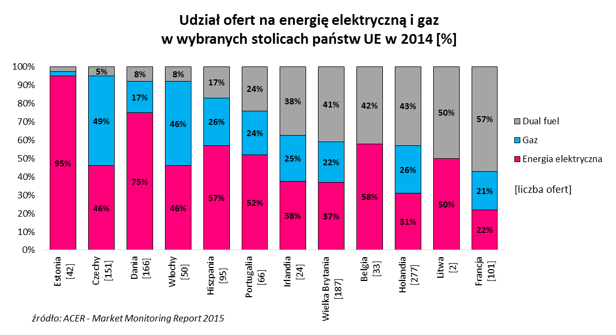














Dual fuel - benchmarki
Rynek sprzedaży
gazu w Polsce
PGNiG SA
89,24%
Handen Sp. z o.o.
1,09%
G.E.N.Gaz Energia S.A.
0,62%
Duon Dystrybucja S.A.
0,55%
W Polsce niska popularność ofert dual fuel wśród odbiorców w segmencie gospodarstw domowych jest związana z regulacją cen i dużą koncentracją zwłaszcza w segmencie obrotu gazem – prawie 90% udziału PGNiG SA. Przedsiębiorstwa energetyczne w większości przypadków pozostają przy swojej podstawowej działalności (gaz lub energia elektryczna) ze względu na ograniczone marże sprzedażowe.

Slide 13





Dual fuel – benchmarki
Dual fuel
sprzedaż łączona energii elektrycznej i gazu o różnym stopniu zaawansowania produktowego
Dual fuel
Wysoki
Produkt
Produkt
Produkt
Produkt
Produkt
Premium [bundle]
Oferta
Oferta
Oferta
Oferta
Oferta
Rozszerzony
Stopień zaawansowania produktowego
Średni
Marka
Marka
Marka
Marka
Marka
Obsługa
Obsługa
Obsługa
Obsługa
Obsługa
Bazowy
Niski
Kanał sprzedaży
Kanał sprzedaży
Kanał sprzedaży
Kanał sprzedaży
Kanał sprzedaży
Niski
Średni
Wysoki
Stopień liberalizacji rynku gazowego
Im większy stopień liberalizacji rynku gazu, tym bardziej rozwinięta oferta produktowa energii elektrycznej i gazu jako produktu wiązanego (Dual Fuel).
Notes:
DUAL FUEL BAZOWY obejmujący sprzedaż osobno energii elektrycznej i gazu przez te same kanały sprzedaży i pod wspólną marką. Wartością dodaną dla klienta jest wspólna obsługa klienta i wspólne procesy posprzedażowe oraz możliwość dokonania jednej płatności za oba media. Rachunek może być wspólny na oba media albo też osobny (z opcją wspólnej wysyłki przez spółkę obsługowa – „jedna koperta”)
DUAL FUEL ROZSZERZONY – polega na ofertowaniu do klienta obu mediów łącznie, ale jako 2 oddzielne produkty. Oprócz elementów produktu bazowego, klient otrzymuje gratyfikację w formie rabatu, nagrody/dyskonta za zmianę sprzedawcy (gazu/energii).
DUAL FUEL PREMIUM (BUNDLE) – jedna umowa, jeden produkt, połączone korzyści. Produktu Premium nie można rozdzielić na 2 osobne usługi z zachowaniem korzyści każdego z produktów.
Samo uwolnienie rynku energii (UK 1990r., Niemcy 1998r.) i nawet jego efektywna liberalizacja (UK 2000r., Niemcy 2005r.) nie skutkują pojawieniem się produktu Dual fuel. Dopiero połączenie efektywnie uwolnionego rynku energii oraz
Efektywna liberalizacja rynku gazu (UK 1996-1999r., Niemcy 1998-2008r.) czyli przełamanie monopolu gracza zasiedziałego i unbundling, dywersyfikacja źródeł surowca, udostępnienie alokacji przesyłowych, efektywny dostęp do rynku hurtowego, zniesienie taryfikacji w handlu detalicznym oraz wysoka stopa świadomości zmiany dostawcy sprawiają, że na masową skalę sprzedawcy gazu zaczynają sprzedawać również e.e. i odwrotnie
Przewaga firm gazowych – doświadczenia brytyjskie i niemieckie sugerują, że procesowo (synergie kosztowe) sprzedawcom gazu łatwiej i szybciej jest dodać sprzedaż energii do oferty niż sprzedawcom energii gaz
Udziały rynkowe – w efekcie liberalizacji sprzedawcy gazu stracili co prawda udziały rynkowe w tym rynku ale skompensowali je udziałami w rynku energii. Odwrotny proces nastąpił też u sprzedawców energii ale na mniejszą skalę
Konkurencja – efekt domina- aby nie utracić rynku energii wszyscy główni sprzedawcy energii sprzedają też gaz (wyjątek: gracze niszowi, ograniczenia infrastruktury)
Optymalny moment wejścia na rynek gazu – determinowany jest przez możliwość zakupu gazu na giełdzie lub ze źródeł alternatywnych (uzależnioną m.in. od ww. rozwoju infrastruktury) oraz uwolnienie taryf w sprzedaży gazu dające opłacalny biznesowo spread między rynkiem hurtowym i detalicznym
Wartość dodana dla klienta – benchmarki pokazują, że sprzedawca e.e. poprzez sprzedaż gazu zaoferować klientowi pewną formę wartości dodanej czy to w postaci wspólnej obsługi klienta, jednego rachunku na oba media, nagrody w zamian za zmianę sprzedawcy lub za pobór obu mediów jednocześnie lub wręcz obniżkę cen na prąd + gaz w produkcie Dual fuel
Organizacja –konieczność stworzenia podwalin procesowych/IT do sprzedaży gazu
Model biznesowy –model „greenfield” (organiczny wzrost) przejęcia mniejszych graczy na rynku gazu lub po stworzenie osobnych podmiotów do ekspansji na tym rynku
Marka – niemieckie i brytyjskie benchmarki sugerują duże zaufanie klientów do tradycyjnego dostawcy gazu
Migracja produktowa– klienci zmigrowani raz do produktu Dual fuel tradycyjnego sprzedawcy bardzo rzadko zmieniają po raz kolejny sprzedawcę Dual fuel - czas czyli moment utrzymania klienta tuż po efektywnym otwarciu rynku gazu jest czynnikiem krytycznym.
Percepcja czyli obietnica oszczędności – na rynku niemieckim a zwłaszcza brytyjskim pierwsza migracja do produktu Dual fuel wiązała się dla klienta z największą oszczędnością, stąd nowe oferty nie miały już takiego efektu na klientach.

Slide 14
„Uberyzacja energetyki” ☺
Technologia i infrastruktura
Klient i Innowacje
Dominująca rola klienta
Zmiana percepcji mediów energetycznych (produkt)
Innowacyjność
Nowoczesne rozwiązania
Nowe zastosowania gazu
Nowe rozwiązania zastępujące gaz,
Konkurencja – nowi gracze z poza „sektora”
Bezpieczeństwo
Infrastruktura (rynku)
Technologia
Źródła pozyskania ….
Innowacje technologiczne
Inwestycje

Slide 15
„Uberyzacja energetyki” ☺
Technologia i infrastruktura
Klient i Innowacje
Dominująca rola klienta
Zmiana percepcji mediów energetycznych (produkt)
Innowacyjność
Nowoczesne rozwiązania
Nowe zastosowania gazu
Nowe rozwiązania zastępujące gaz,
Konkurencja – nowi gracze z poza „sektora”
Bezpieczeństwo
Infrastruktura (rynku)
Technologia
Źródła pozyskania ….
Innowacje technologiczne
Inwestycje

Slide 16
Dziękuje za uwagę
Piotr Zawistowski
TAURON Polska Energia S.A.

